Slide 1



Мобильная игра в жанре Отоме* «Heartlines»
Логотип проекта
Булько Светлана Максимовна
smb6@tpu.ru
+79609772775
«Где реальность становится искусством»
* Романтическая игра для девушек с выбором партнёра мужчины

Slide 2
АКТУАЛЬНОСТЬ ПРОЕКТА
8,6%
8,76%
32%
Совокупный годовой темп роста рынка Визуальных новелл
Прогнозируемый ежегодный рост рынка видеоигр
Инди-разработчиков в сфере видеоигр
2

Slide 3
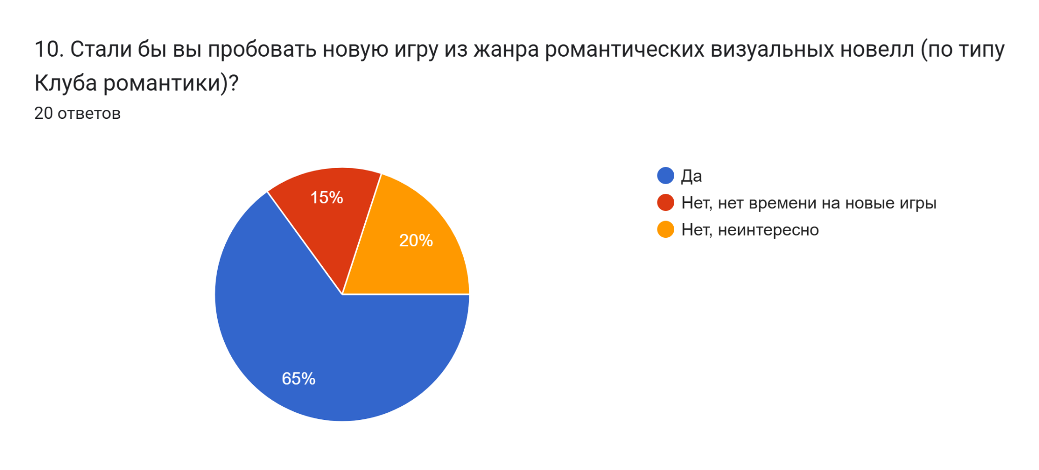
АКТУАЛЬНОСТЬ ПРОЕКТА
3

Slide 4







ЦЕЛЕВАЯ АУДИТОРИЯ
Женщины
Без партнёра
Интерес к романтике, чтению, красивому визуалу
Школьницы, студентки, офисные работницы
Англо- и русско- говорящие
Любители творчества ИИ
Активны в социальных сетях, фандомах
4

Slide 5



ПРОБЛЕМА
НАШЕ РЕШЕНИЕ
Мало русскоязычных игр для женщин
Незакрытая потребность в романтике и эскапизме, недостаток качественных и продуманных историй
Санкции и уход игровых компаний
Наличие русского языка
Наше приложение предложит сразу три истории на выбор — от современного детектива до мистики и антиутопии.
Доступная оплата и установка без «танцев с бубном»
5

Slide 6




ЦЕННОСТЬ, ЦЕННОСТНОЕ ПРЕДЛОЖЕНИЕ
Экономия времени
Все истории собраны в одном приложении, не нужно искать другие игры.
Эмоциональная вовлеченность
Возможность влиять на сюжет, персонализированный опыт.
Снижение затрат
Бесплатная игра с опциональными покупками и доступными внутриигровыми бонусами.
Искусственный интеллект
Визуал и сценарий с использованием новейших технологий
6

Slide 7
Мировой рынок мобильных игр оценивается в 9,2 трлн. руб. (2023), из которых около 0,12 трлн. рублей приходится на визуальные новеллы и отоме-игры.
Рынок отоме-игр в России оценивается в ~10 млрд руб.
Исходя из среднего дохода на платящего пользователя в подобных играх (5 долларов), мы можем предположить, что наша аудитория будет генерировать доход в пределах 500 млн рублей ежегодно.
Потенциальный доход от русскоязычных пользователей (около 8 млн. чел.), оценивается в 28.500.000 рублей ежегодно.
РЫНОК
PAM, TAM, SAM, SOM
0,12 трлн. руб.
770 млн долларов
10 млрд руб.
500 млн. руб.
28,5 млн. руб.
7

Slide 8




КОНКУРЕНТЫ
Платформа | Android, Rustore, IOS | Android, iOS | Android, iOS | Android, iOS
Графика | Аниме стиль с реалистичными фонами | Реализм | Реализм | Аниме стиль, но персонажи повторяются
Количество историй | 3 (на старте) | Большое количество историй в разных жанрах | Множество вселенных и сценариев | Более 50 разрозненных историй
Локализация | Русский и английский языки на старте | Русский, английский, другие языки | Английский | Английский
Модель монетизации | Бесплатная с покупкой внутриигровой валюты и подпиской | Бесплатная с внутриигровыми покупками | Бесплатная с покупкой валюты и дополнительных историй | Платные истории
Интерактивность | Выбор решений влияет на сюжет и концовку | Выбор решений влияет на сюжет и концовку | Есть секретные сцены, выбор влияет на концовку | Средняя, однотипная
8

Slide 9




БИЗНЕС-МОДЕЛЬ
Распространение продукта через платформы, таргетированную рекламу, социальные сети и блогеров.
Ключевые партнеры — художники, программисты и платформы, такие как Google Play.
Поставщики используют Midjourney, Claude, Copilot для создания контента и его продвижения
Взаимоотношения с клиентами поддерживаются через социальные сети, внутриигровые акции и опросы.
Обеспечение поддержки и обновлений (1 раз в месяц) ⮕ повышение лояльности и удержание аудитории.
Доходы будут поступать от внутриигровых покупок (70%) и подписок (30%).
Расходы будут связаны с разработкой графики, программированием и маркетингом.
Наши рынки: TechNet и GameNet
Используются технологии Unity и нейросети
9

Slide 10
UNIT экономика
Средняя продолжительность активного пользователя: 6 мес.
LTV=150×6 = 900 руб.
Прибыль с одного пользователя: LTV−CAC=900−50 = 850 руб.
Порог рентабельности: Минимум 20 платящих пользователей на каждые 1000 привлеченных.
Общий доход:
При 10,000 активных пользователей:
Платящих: 10,000×0.05 = 500 чел.
Доход: 500×900 = 450,000 руб./мес.
При ROI в 450%, проект остается прибыльным.
В условиях минимальной конкуренции и с учетом правильной сегментации аудитории проект может выйти на прибыльность уже через 3-6 месяцев.
Цель: 10.000 пользователей за 3 месяца за 100.000 рублей.
Средняя стоимость внутриигровой покупки: 100 руб.
Подписка: 99 руб./мес.
Процент платящих пользователей за подписку: 5%.
Процент платящих пользователей за валюту: 10%
Telegram и TikTok: CPC ≈ 10−15 руб.
Google Ads: CPC ≈ 20−30 руб.
Рекламные интеграции: 10,000 − 50,000 руб.
Для TikTok Ads средний CTR составляет 1.5%. Бюджет= 50,000
Средняя конверсия для игр составляет 10-15%
Кол-во привлеченных пользователей TikTok= 50,000/12​×0.1= 416
ARPU (подписка + валюта)= 99×0.05+100×0.1 = 15 руб.
CAC = 100,000​ /2000= 50 руб. на пользователя
10

Slide 11
Воронка продаж
1. Привлечение трафика
Цель: Привлечь 100,000 пользователей за 3 мес.
TikTok: 15 млн показов, CTR 3%. -200,000 руб. +45,000 установок (CPI: 4.4 руб.).
ВК: -100,000 руб. +20,000 установок (CPI: 5 руб.)
Telegram: -50,000 руб. +7,000 установок (CPI: 7.14) YouTube: Охват 500,000.-150,000 руб. +25,000 установок (CPI: 6 руб.).
Общий трафик: ~97,000 установок.
Средний CPI: ~5 руб.
3. Монетизация
Цель: Конверсия 10% активных пользователей в платящих.
Подписка:8% от активных пользователей (3,880 человек).+384,000 руб./мес.
Покупка валюты:2% от активных пользователей (970 человек).+144,530 руб./мес.
Общий доход: ~528,530 руб./мес.
4. Удержание и лояльность
Цель: Удержание 70% активных пользователей.
Разовые акции и бонусы для повторного входа.
Пуш-уведомления
Бонус за ежедневный вход
Результат:
Через 3 месяца активных пользователей: ~33,950.
Платящих пользователей (10%): ~3,395.
Доход за 3 месяца: ~1,585,590 руб.
2. Прогрев аудитории
Цель: Конверсия 50% установок в активных пользователей.
Контент:
Бесплатный пролог + 1 глава.
Опросы, квизы в Вконтакте и Telegram
Из 97,000 установок ~48,500 станут активными.
11

Slide 12
№ п/п | Наименование источника финансирования (доходов) и статьи расходов | I кв. разраб. тыс.руб | II кв. разраб тыс.руб | III кв. анонс тыс.руб | IV кв. выпуск тыс.руб | I кв обнова тыс.руб | II кв. обнова тыс.руб | III кв. тыс руб | IV кв тыс.руб | Доходы/расходы за 2027 г., тыс.руб.
1.1 | Доход с подписки | 0 | 0 | 0 | 40 | 60 | 70 | 80 | 80 | 350
1.2 | Доход с покупки внутриигровой валюты | 0 | 0 | 0 | 50 | 100 | 100 | 150 | 200 | 1200
1.3 | Доход рекламы | 0 | 0 | 0 | 5 | 10 | 10 | 10 | 10 | 50
1.4 | Доход с физической продукции (мерч - стикеры, значки) | 0 | 0 | 0 | 0 | 0 | 10 | 15 | 30 | 360
2.1 | Выплаты заработных плат по ФОТ и налоговых, страховых начислений на такие выплаты | 0 | 0 | 0 | 0 | 0 | 0 | 0 | 0 | 600 (стабильные работники)
2.2 | Оборудование, материалы для проектирования продукта | 30 | 30 | 0 | 30 | 0 | 0 | 30 | 0 | 90
2.4 | Оплата работ сторонних физ. и юр.лиц | 160 | 160 | 160 | 160 | 50 | 50 | 50 | 50 | 10
2.5 | Расходы, связанные с юридическим и банковским обслуживанием юр. лица проекта | 20 | 5 | 5 | 5 | 5 | 5 | 5 | 5 | 20
2.6 | Прочие экономически обоснованные расходы (реклама) | 0 | 0 | 50 | 50 | 50 | 20 | 20 | 20 | 240
12

Slide 13
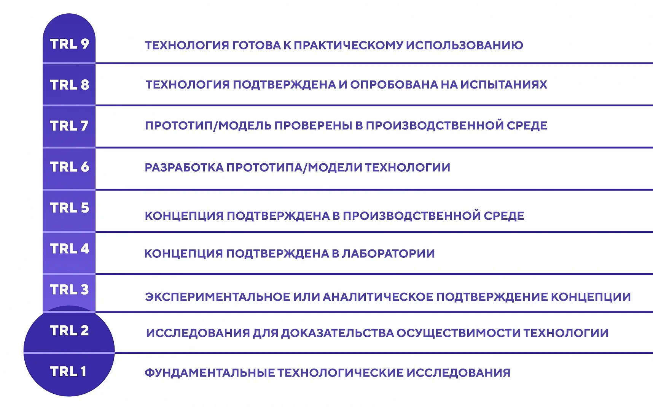
13

Slide 14

РИСКИ ПРОЕКТА. SWOT-анализ
Сильные стороны (Strengths)
Уникальный цифровой творческий продукт
Низкая стоимость валюты, что делает продукт доступным.
Регулярное добавление контента (новые истории, эпизоды)
Адаптирован под российскую аудиторию.
Возможности (Opportunities)
Уход международных конкурентов с российского рынка, освобождающий нишу.
Расширение аудитории через локализацию.
Потенциал для кросс-промоции с инфлюенсерами.
Использование мерча (стикеры, значки) и оффлайн-мероприятий.
Слабые стороны (Weaknesses)
Низкая покупательская способность основной аудитории (16-25 лет).
Высокая конкуренция со стороны бесплатных продуктов и пиратских версий.
Зависимость от социальных сетей и платформ для продвижения.
Угрозы (Threats)
Возможные ограничения доступа к зарубежным сервисам и технологиям (AdMob, Unity).
Экономическая нестабильность
Сложности с монетизацией из-за конкуренции с бесплатными проектами.
14

Slide 15
РИСКИ ПРОЕКТА. PESTEL-анализ
Направление | Фактор | Тренд | Влияние (+/-) | Сила влияния (1-10) | Вероятность наступления (1-10) | Итог (Сила × Вероятность)
Политическое | Санкции на международные платформы | Усложнение взаимодействия с зарубежными сервисами | - | 8 | 8 | 64
 | Государственная поддержка IT | Льготы для разработчиков | + | 6 | 7 | 42
Экономическое | Уровень платежеспособности населения | Снижение доходов | - | 9 | 9 | 81
 | Рост интереса к доступным подпискам | Предпочтение дешёвых сервисов | + | 6 | 8 | 48
 | Инфляция | Увеличение затрат на разработку | - | 7 | 10 | 70
Социальное | Увеличение времени на мобильные игры | Рост вовлечённости аудитории | + | 8 | 8 | 64
 | Популяризация романтического контента | Тренд на визуальные новеллы | + | 7 | 9 | 63
 | Снижение доверия к рекламе | Уменьшение кликов по платной рекламе | - | 5 | 4 | 20
Технологическое | Доступность игровых движков | Упрощение разработки | + | 8 | 9 | 72
 | Технологические барьеры | Устаревание устройств у части аудитории | - | 5 | 7 | 35
 | Инновации в геймификации | Новые механики вовлечения | + | 7 | 7 | 49
Экологическое | Энергоёмкость серверов | Повышение расходов на энергоресурсы | - | 1 | 6 | 6
 | Устойчивое развитие в IT | Экологичные решения | + | 2 | 4 | 8
15

Slide 16
ТЕКУЩИЕ РЕЗУЛЬТАТЫ
СЮЖЕТ / 95%
МУЗЫКА / 60%
ЗВУКИ / 50%
СПРАЙТЫ / 40%
ФОНЫ / 70%
ПРИЛОЖЕНИЕ / 5%
16

Slide 17
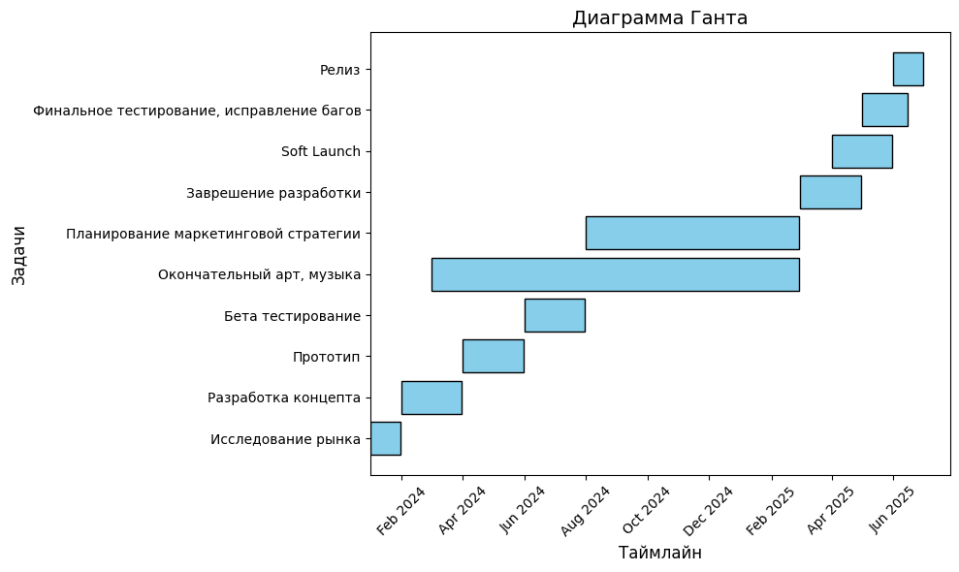
17

Slide 18
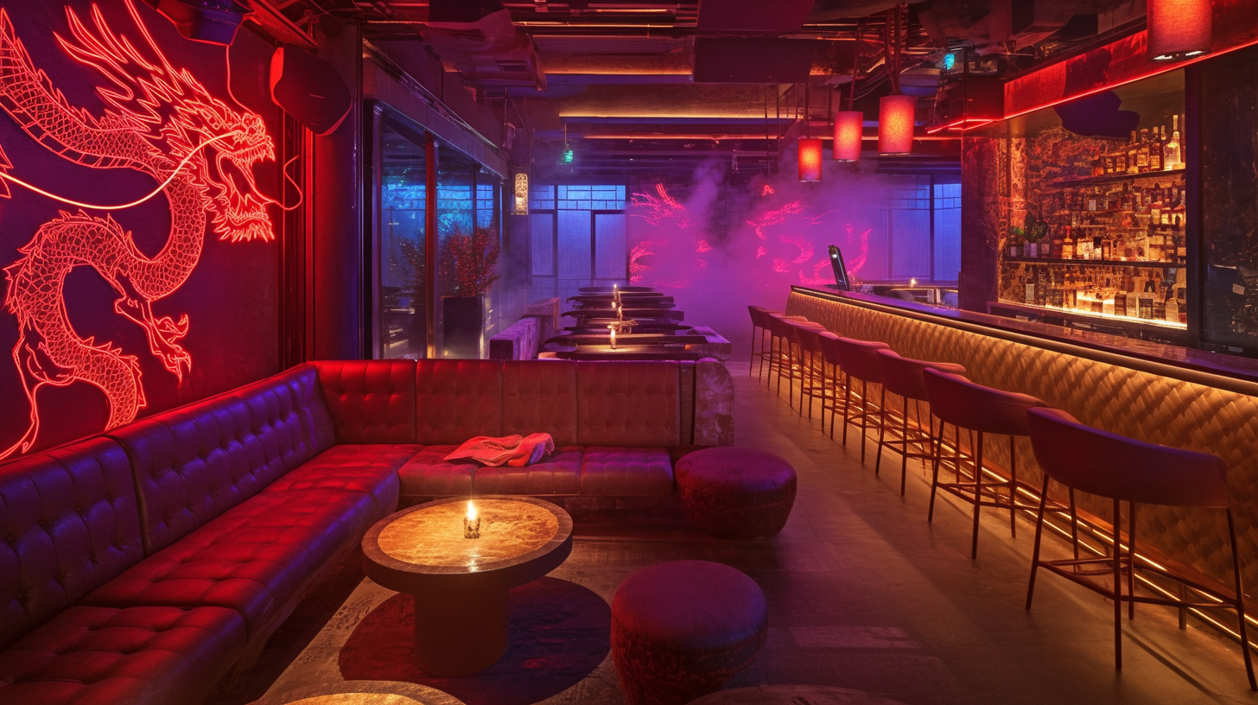
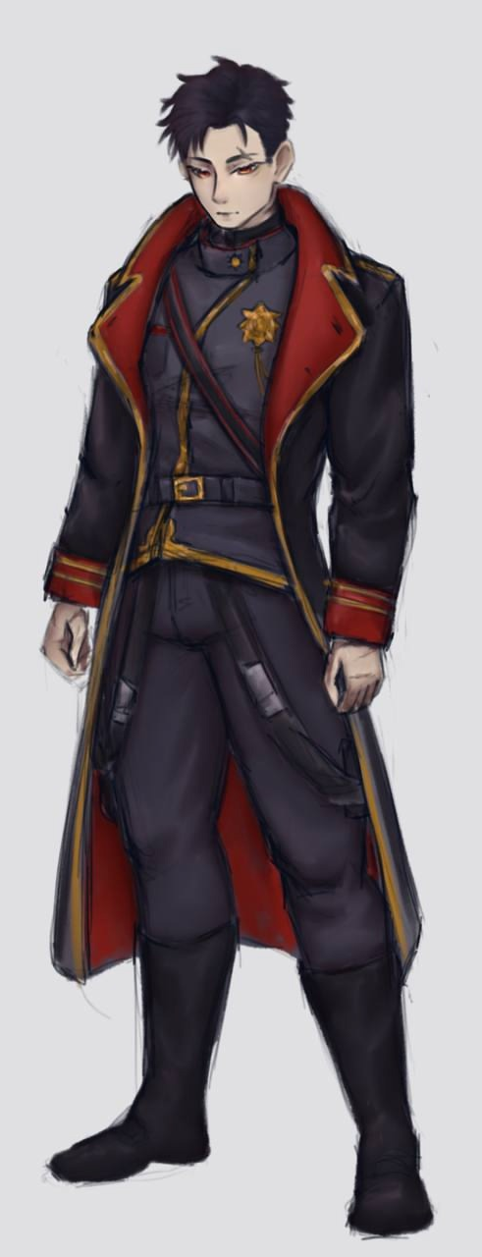
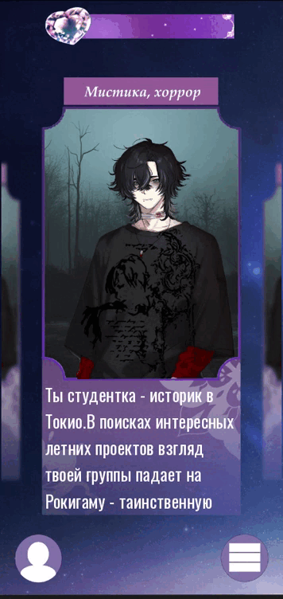
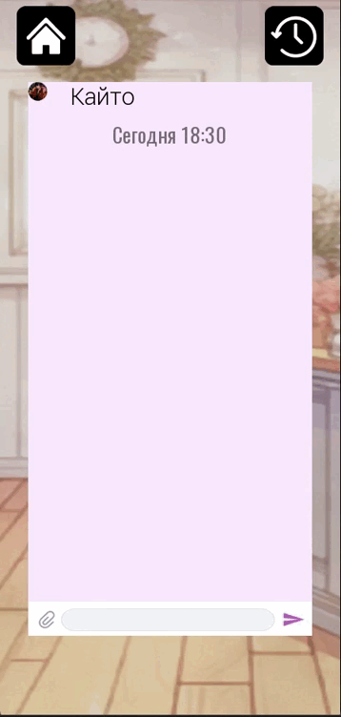
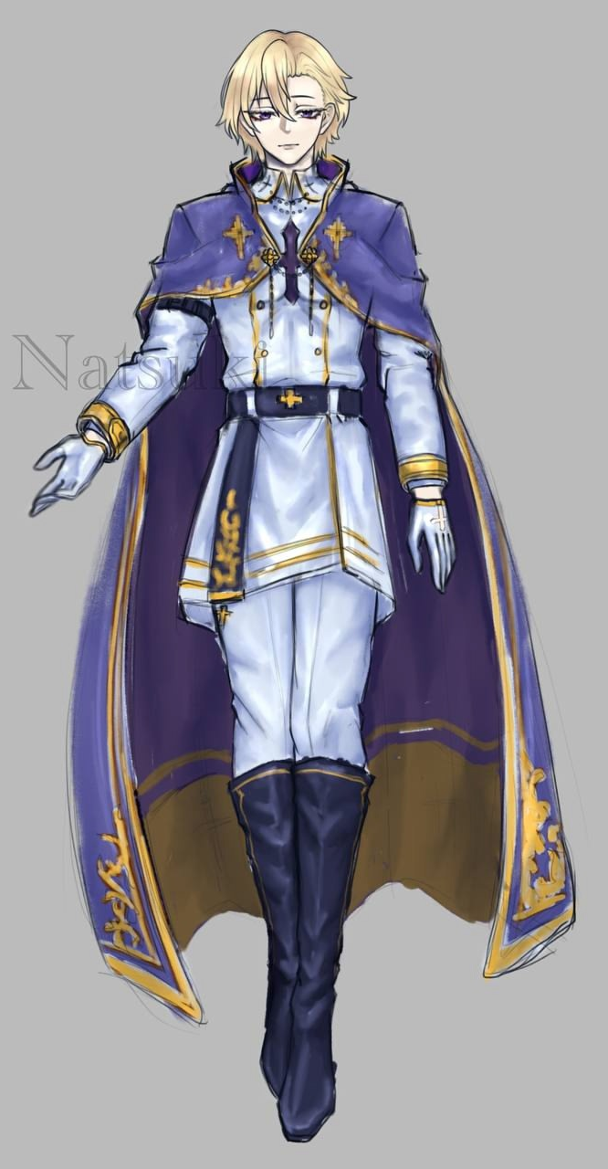

Slide 19

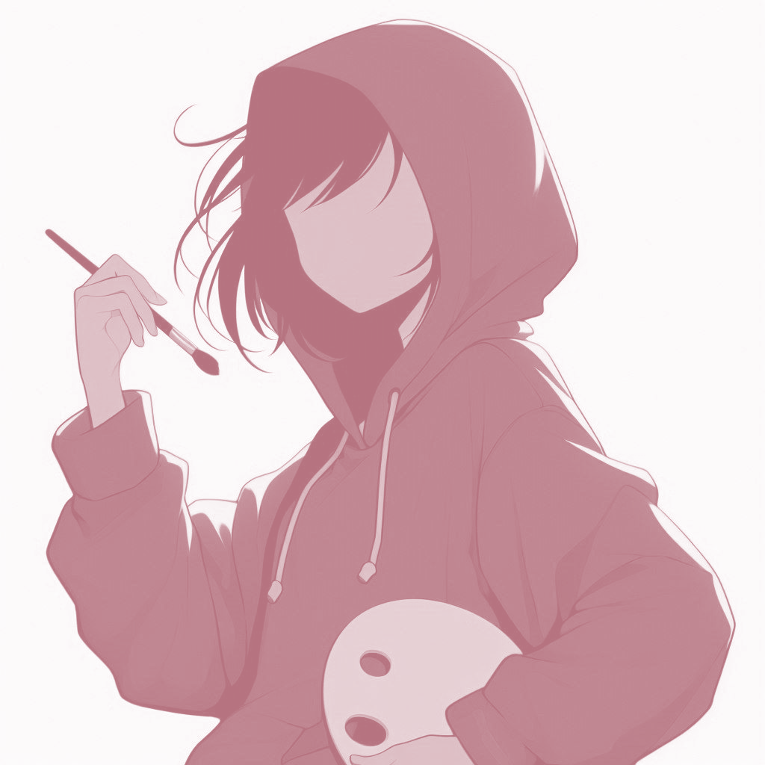
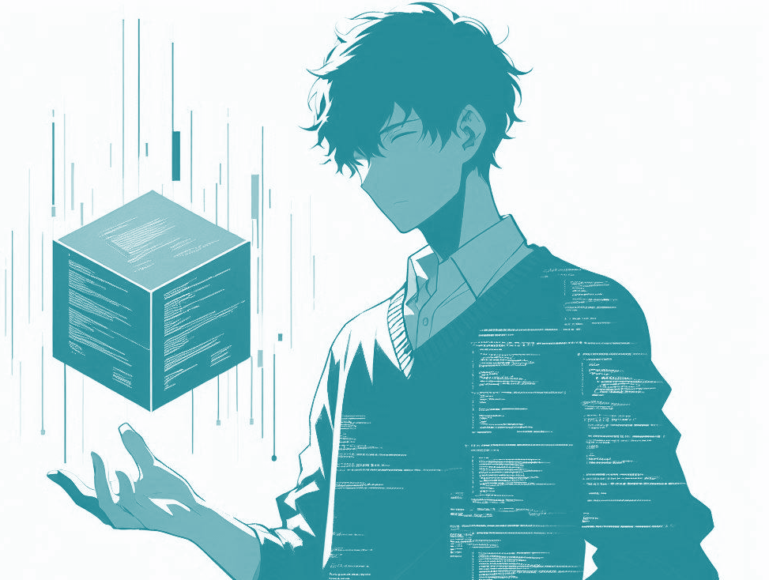
КОМАНДА СТАРТАПА
Светлана Булько
Руководитель, сценарист
Ася Курбанова
Старшая художница
Федор Лягушин
Старший программист
Елена А.
художница
Анна Ш.
художница
Роман Минив
Программист
19

